Slide 1
Ежегодный отчет Главы Старотитаровского сельского поселения Темрюкского района о результатах своей деятельности и деятельности администрации Старотитаровского сельского поселения Темрюкского района за 2020 год

Slide 2
Доходы бюджета Старотитаровского сельского поселения Темрюкского района за 2020 год
Наименование показателей | План 2020 года | Факт 2020 года | Исполнение плана
Доходы бюджета всего, в т.ч.: | 61 633,4 | 62 288,6 | 101%
Налоговые и неналоговые доходы | 51 520,7 | 52 175,9 | 102,%
Безвозмездные поступления | 10 112,7 | 10 112,7 | 100%

Slide 7
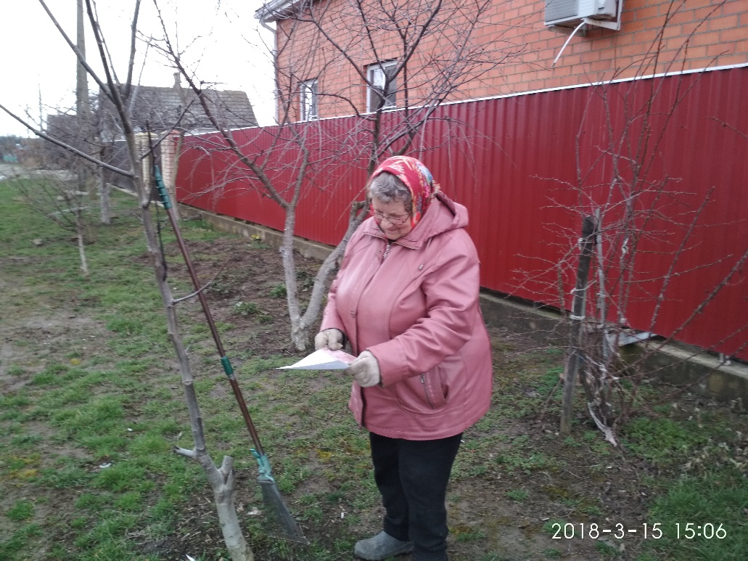
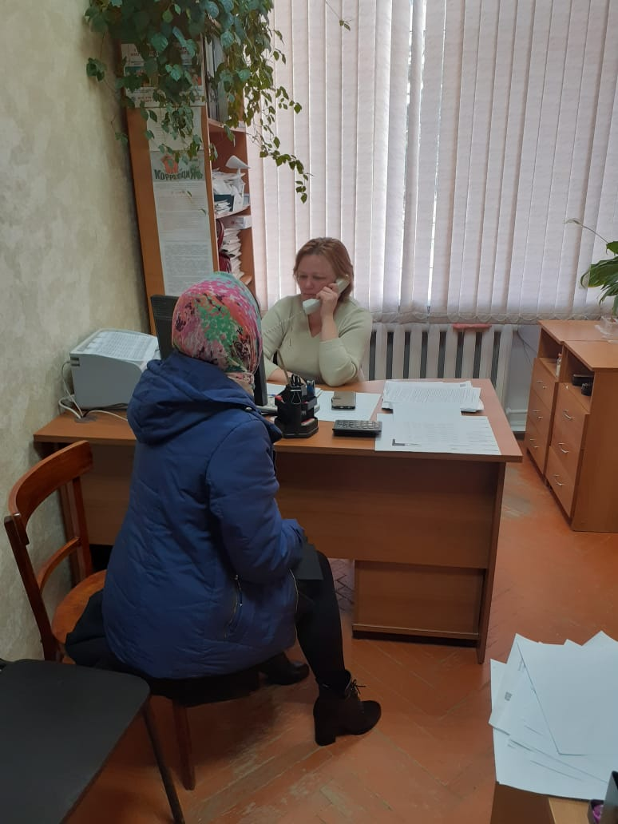
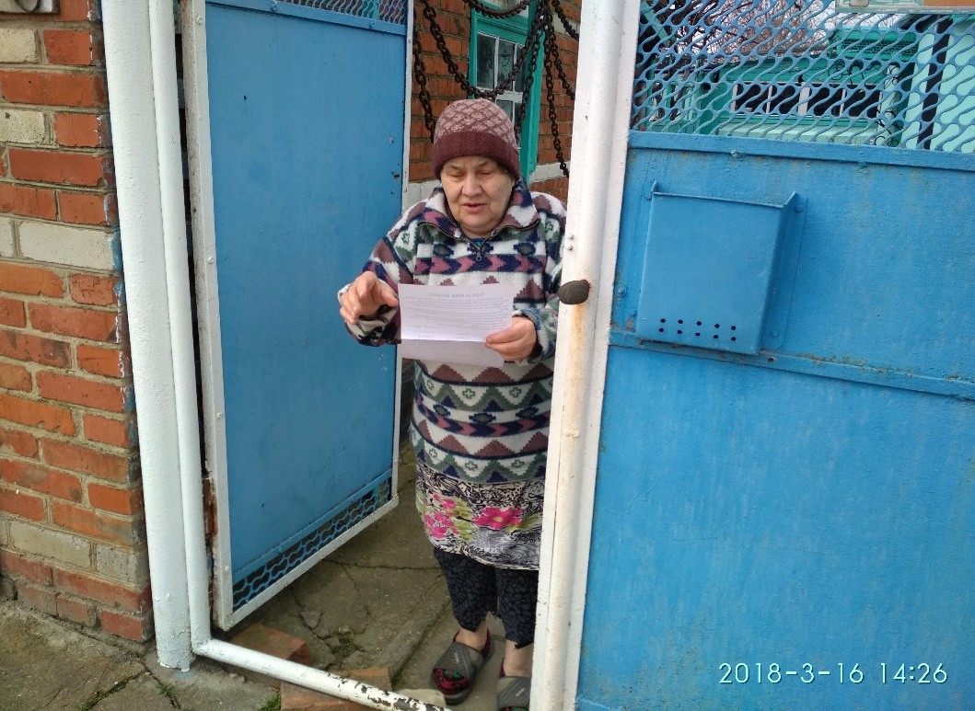
За 2020 год было проведено 33 заседания чрезвычайной комиссии по вопросам погашения задолженности по имущественным налогам. Сумма погашенной задолженности составила 1 миллион 386,6 тысяч рублей. Данная работа проводится еженедельно и направлена на укрепление налоговой и бюджетной дисциплины.

Slide 10
Неналоговые Доходы бюджета на 2021 год:
Наименование показателей | Сумма, тыс.руб.
Доходы получаемые в виде арендной платы, а также средства от продажи права на заключение договоров аренды за земли | 44,6
Доходы от сдачи в аренду имущества | 465,6
Прибыль МУПов | 43,2
Штрафы, санкции, возмещение ущерба | 203,8
Прочие поступления от использования имущества | 51,8
Доходы от реализации имущества | 20,0
ИТОГО | 829,0

Slide 11
Безвозмездные поступления
Наименование показателей | Сумма, тыс.руб.
Дотации на выравнивание бюджетной обеспеченности | 1 962,9
Субвенции на осуществление первичного воинского учета | 486,1
Субвенции на выполнение передаваемых полномочий ( административные комиссии) | 7,6
Прочие межбюджетные трансферты | 7656,1
ИТОГО | 10 112,7

Slide 12
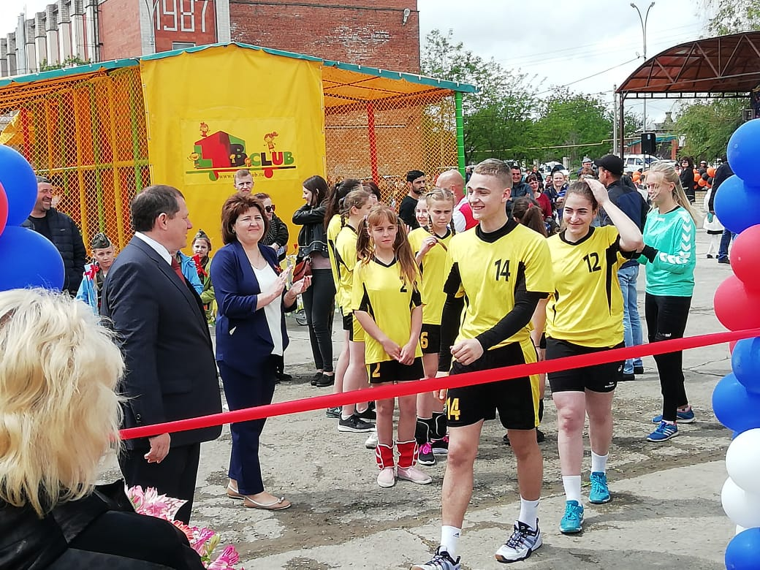
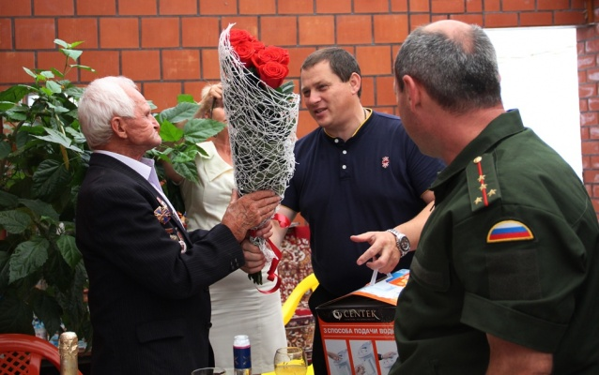
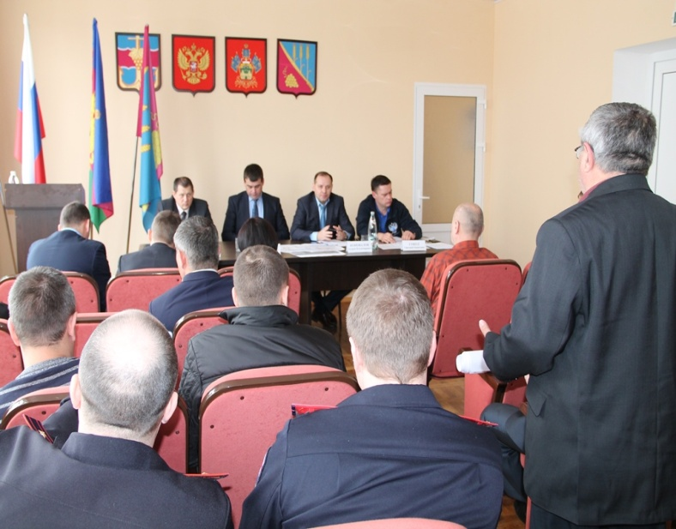
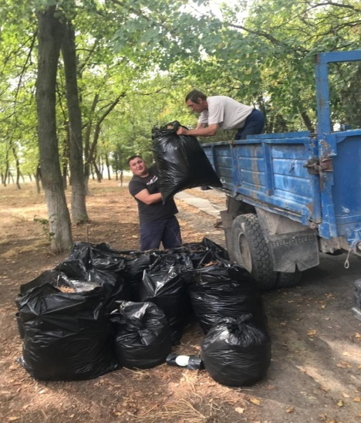
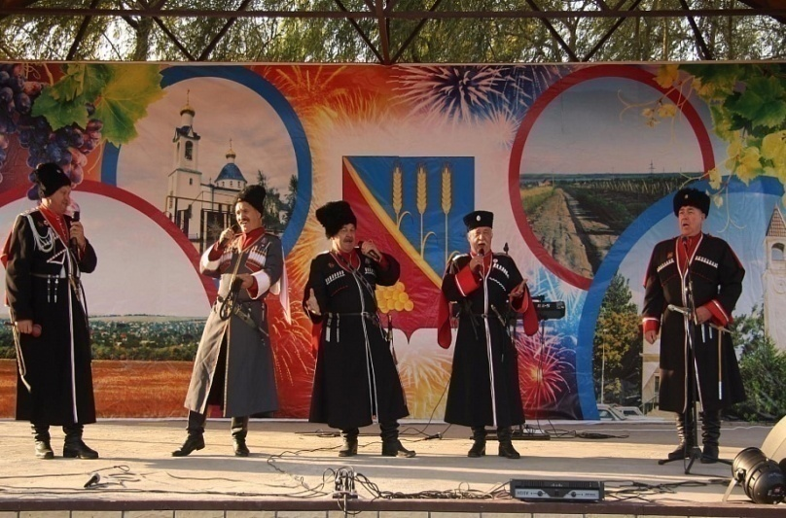
Расходы бюджета Старотитаровского сельского поселения Темрюкского района за 2020 год

Slide 13
Наименование показателей | План 2020 года | Факт 2020 года | Исполнение плана
Расходы всего, в том числе (тыс.руб.) | 64 485,0 | 59 877,0 | 93 %
Общегосударственные вопросы | 21 128,6 | 20 530,4 | 0,98%
Национальная оборона | 486,1 | 486,1 | 100%
Национальная безопасность и правоохранительная деятельность | 892,2 | 892,1 | 100%
Национальная экономика | 12 634,3 | 12 191,3 | 0,97%
Жилищно-коммунальное хозяйство | 7 024,5 | 7 024,2 | 100%
Образование | 24,9 | 24,9 | 100%
Культура | 13 578,8 | 13 466,4 | 100%
Социальная политика | 348,2 | 348,1 | 100%
Массовый спорт | 8 361,7 | 4 907,8 | 0,59%
Обслуживание муниципального долга | 5,8 | 5,8 | 100%

Slide 14
Общегосударственные вопросы
Обеспечение деят-ти администрации
6 460,6 тыс.руб.
Мат.тех.обеспечение
284,6 тыс.руб.
Доступная среда для инвалидов
1,6 тыс.руб.
Обеспечение функций МКУ
10 726,5тыс.руб.
ИКТ
1 125,3 тыс.руб.
Оформление и оценка имущества
8,0 тыс.руб.
Поддержка ТОС
325,5 тыс.руб.
Энергосбережение
2,8 тыс.руб.
Празд. мероприятия
81,1 тыс.руб.

Slide 15
НАЦИОНАЛЬНАЯ ОБОРОНА
Обеспечение первичного воинского учета на территориях, где отсутствуют военные комиссариаты
486,1 тыс.руб.

Slide 16
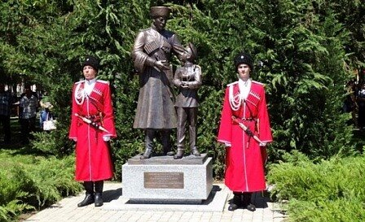
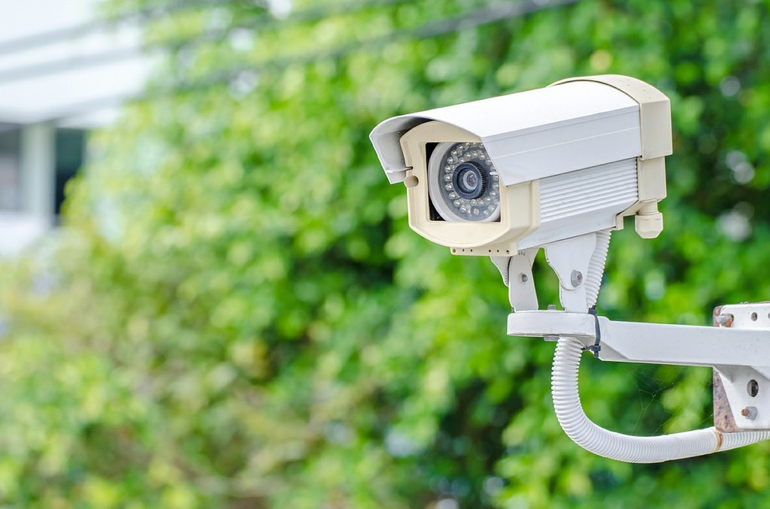
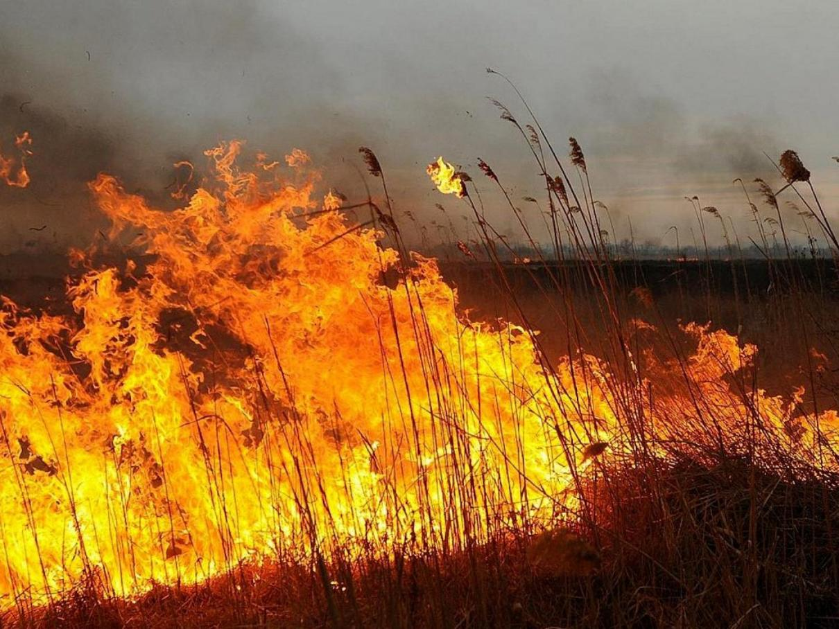
Национальная безопасность и правоохранительная деятельность
Поддержка ДНД
122,4 тыс . руб.
Обеспечение безопасности населения
665,5 тыс. руб.
Пожарная безопасность
104,2 тыс. руб.

Slide 17
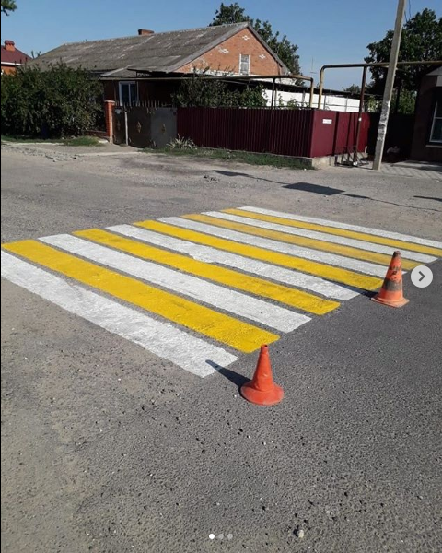
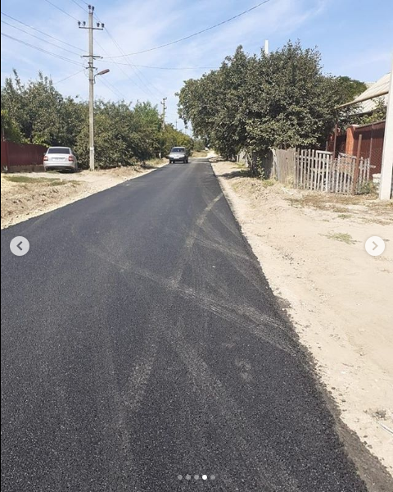
Дорожный фонд
12 171,3 тыс.рублей

Slide 18
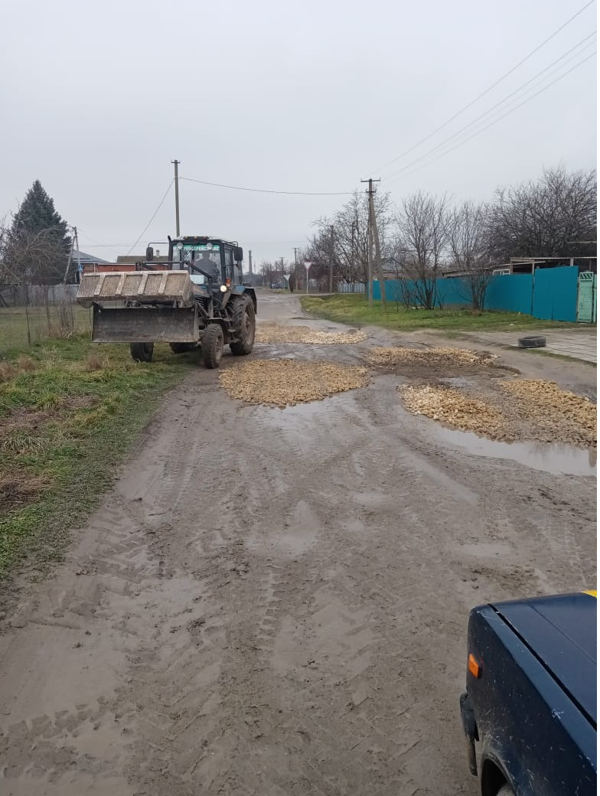
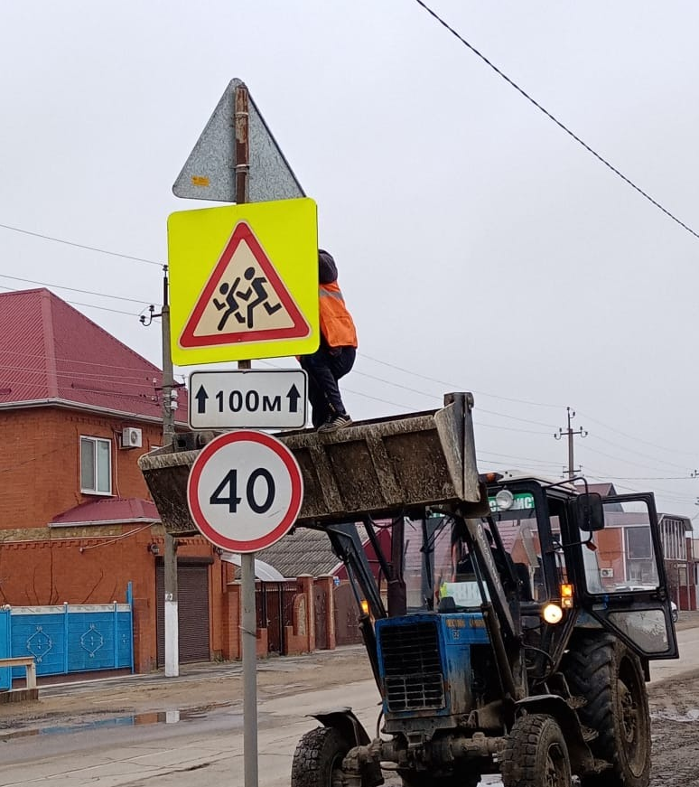

Slide 19
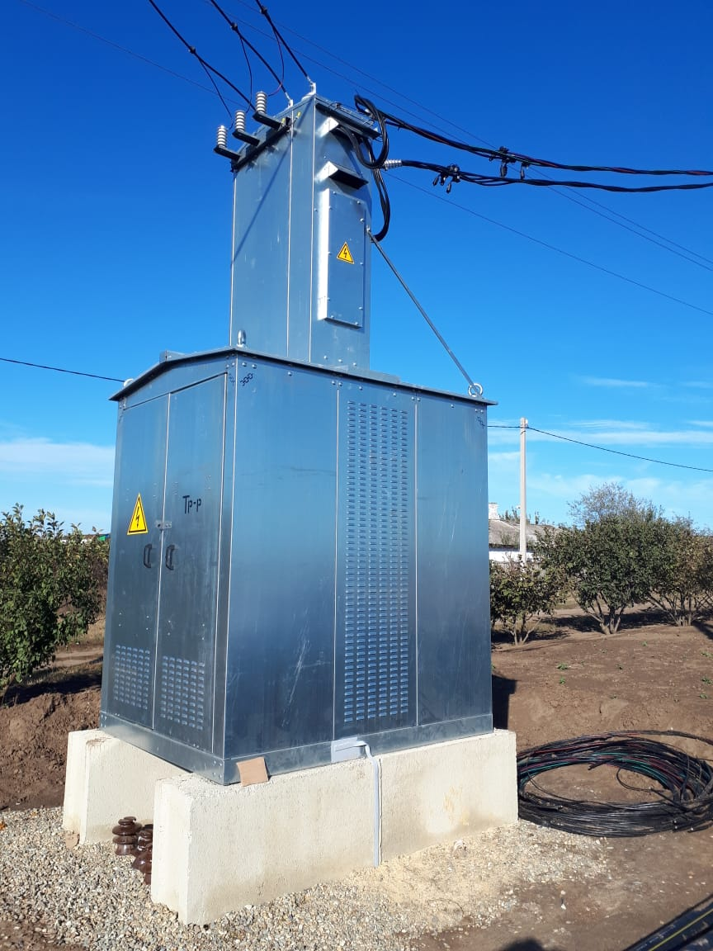
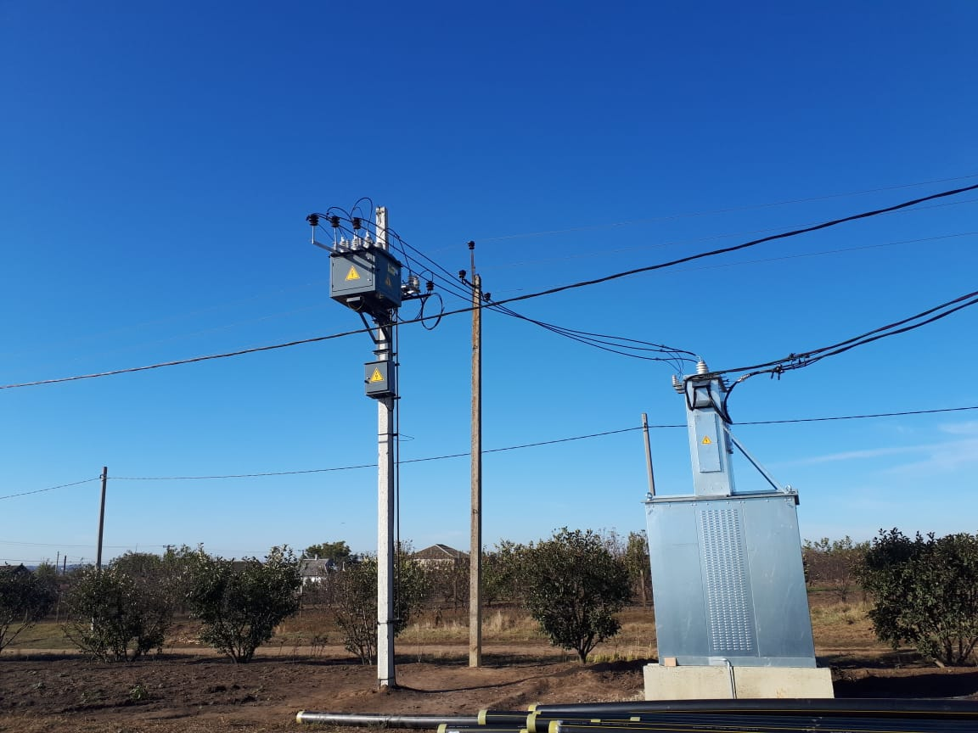
Жилищно-коммунальное хозяйство
Водоснабжение, водоотведение
(ремонт наружных сетей водоснабжения и КНС)
106,2 тыс.руб.
Инженерная инфраструктура для зем. участков для многодетных семей
(разработка тех.планов)
148,5 тыс. руб.

Slide 20
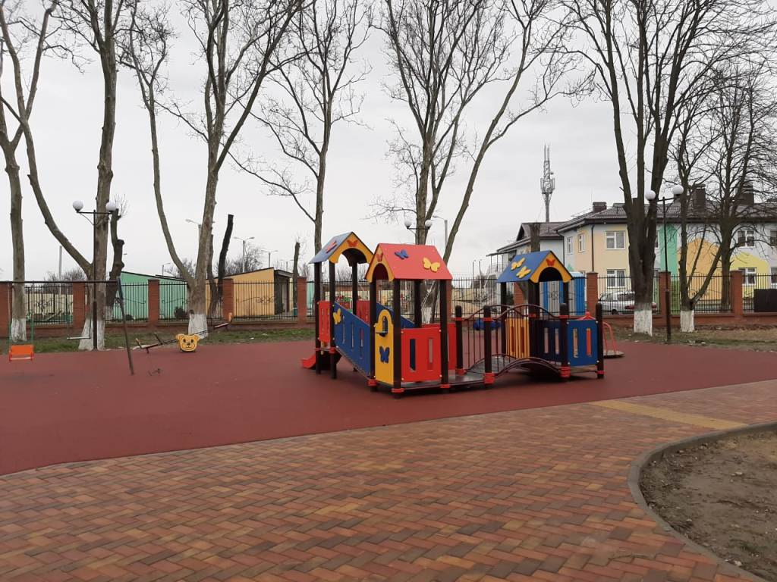
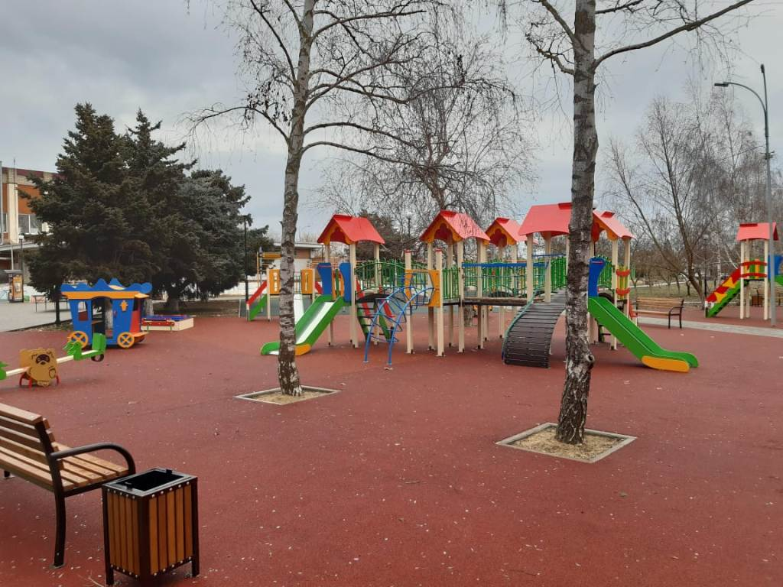
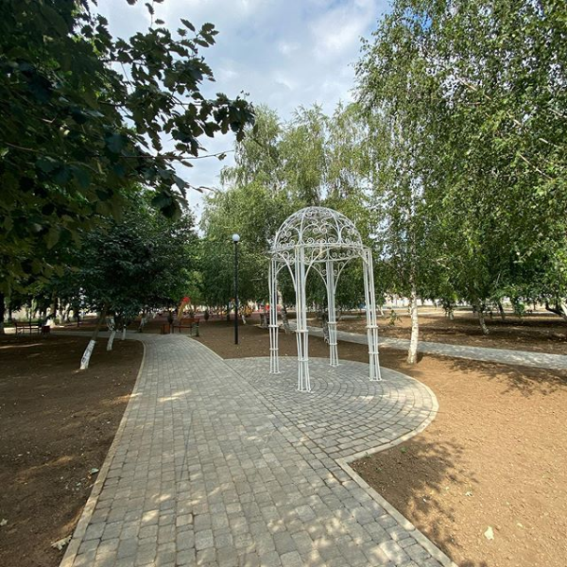
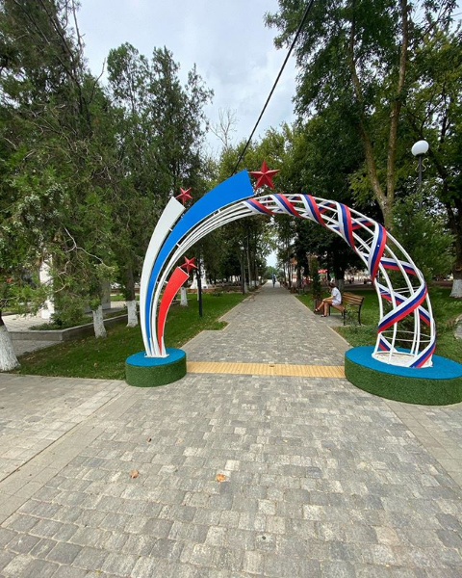
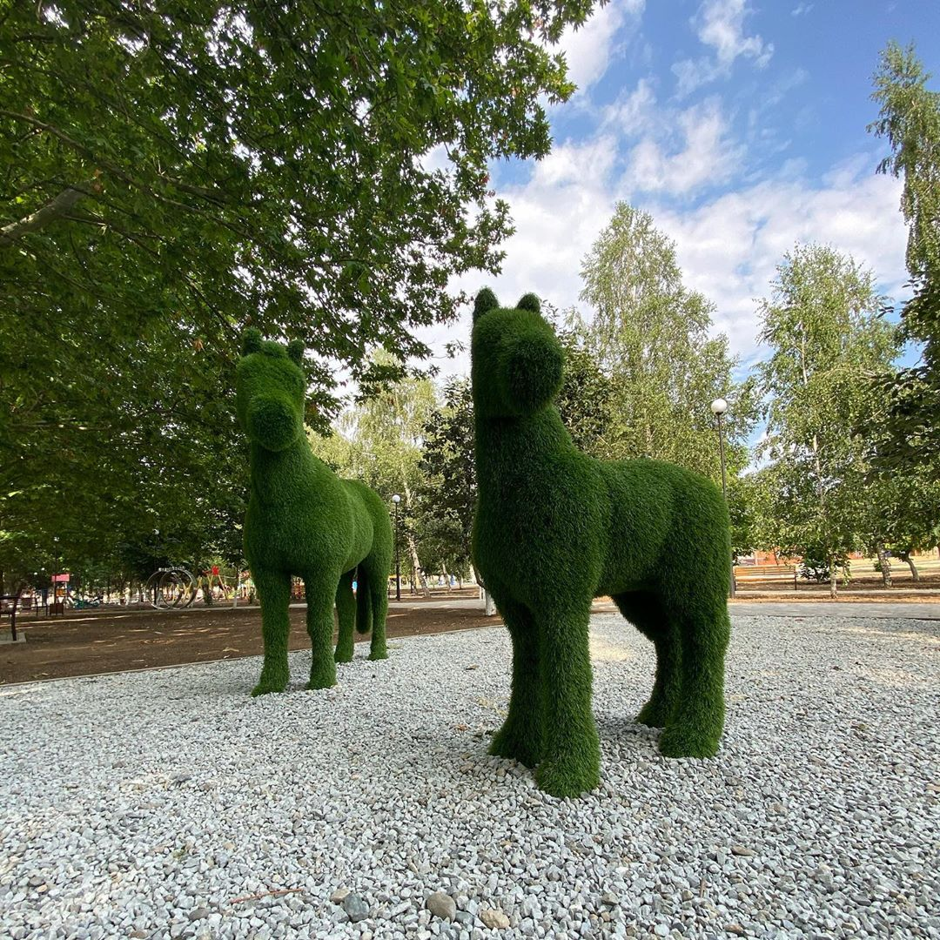
БЛАГОУСТРОЙСТВО
Благоустройство
6 084, 7тыс.руб.

Slide 21
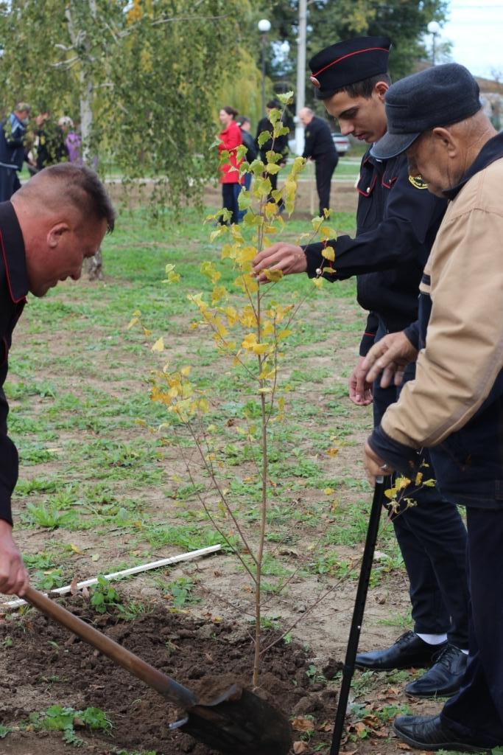
Высажено 176 деревьев и кустарников.

Slide 22
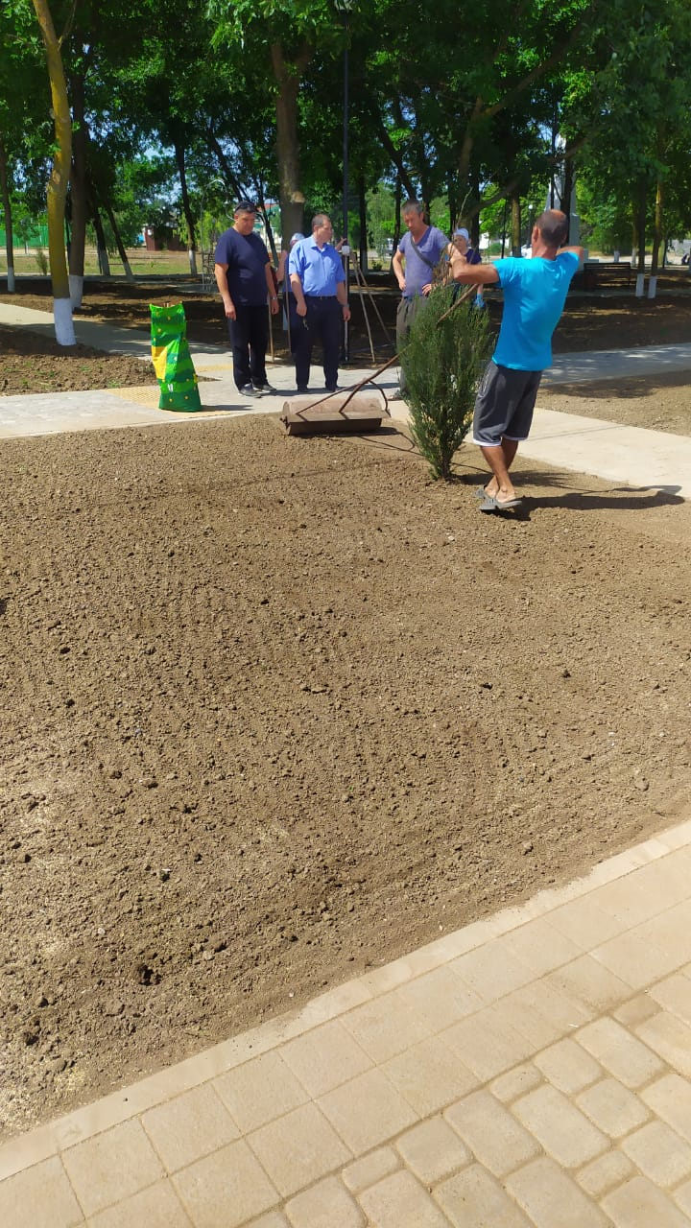
Засеяно 160 кг. газонной травы

Slide 23
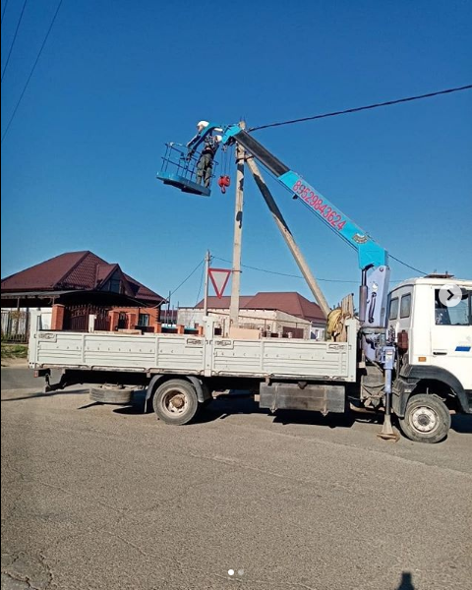
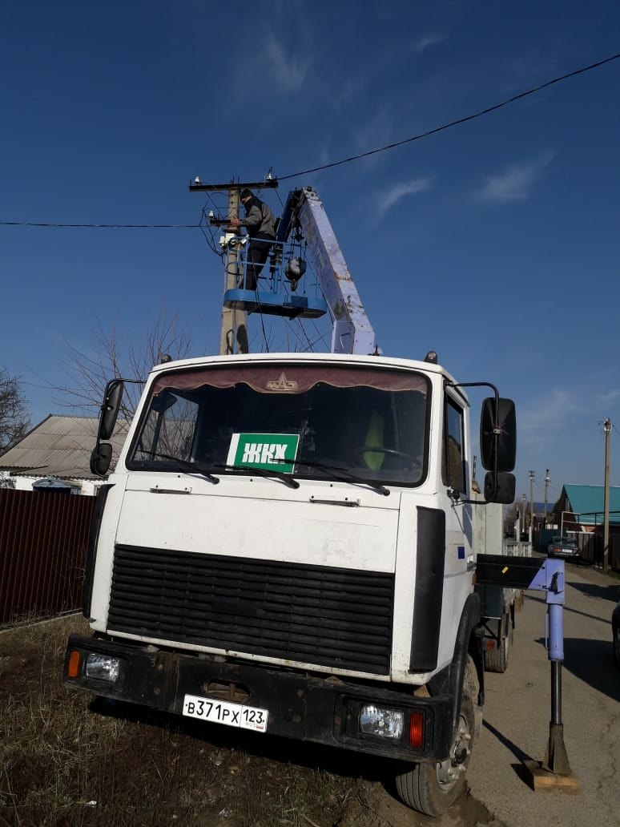
Освещение
Приобретено светильников в кол-ве
50 штук
228,9 тыс.руб.
Приобретено ламп светодиодных в кол-ве
218 штук

Slide 24
ОБРАЗОВАНИЕ
Повышение квалификации муниципальных служащих в области противодействия коррупции
6,0 тыс.рублей

Slide 25
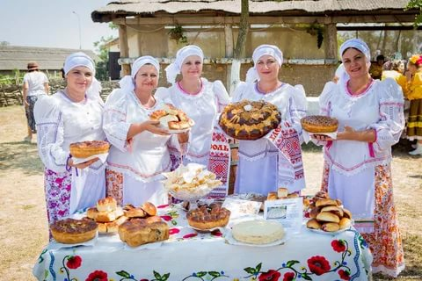
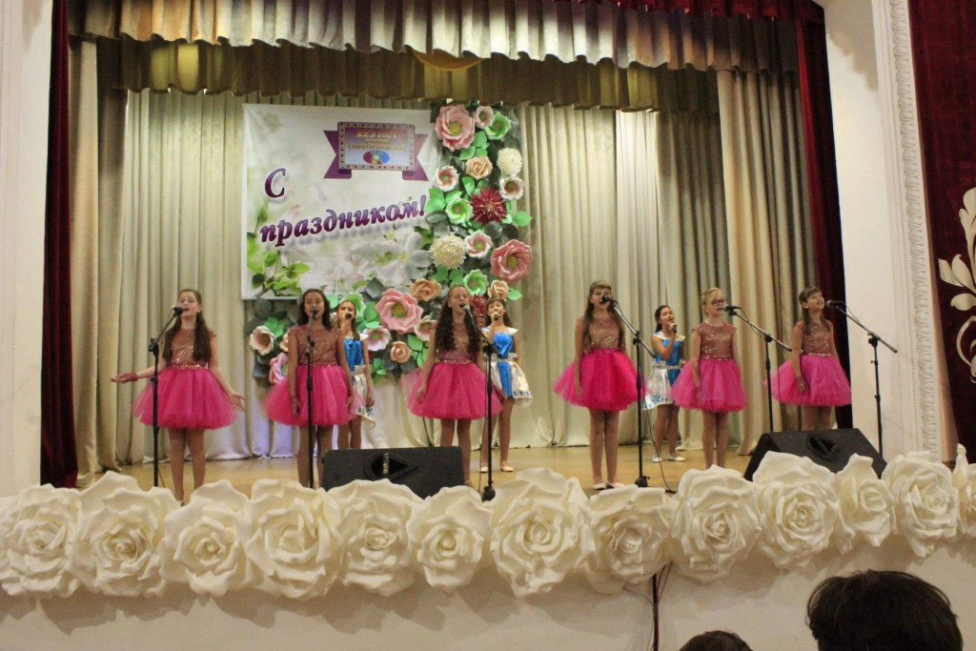
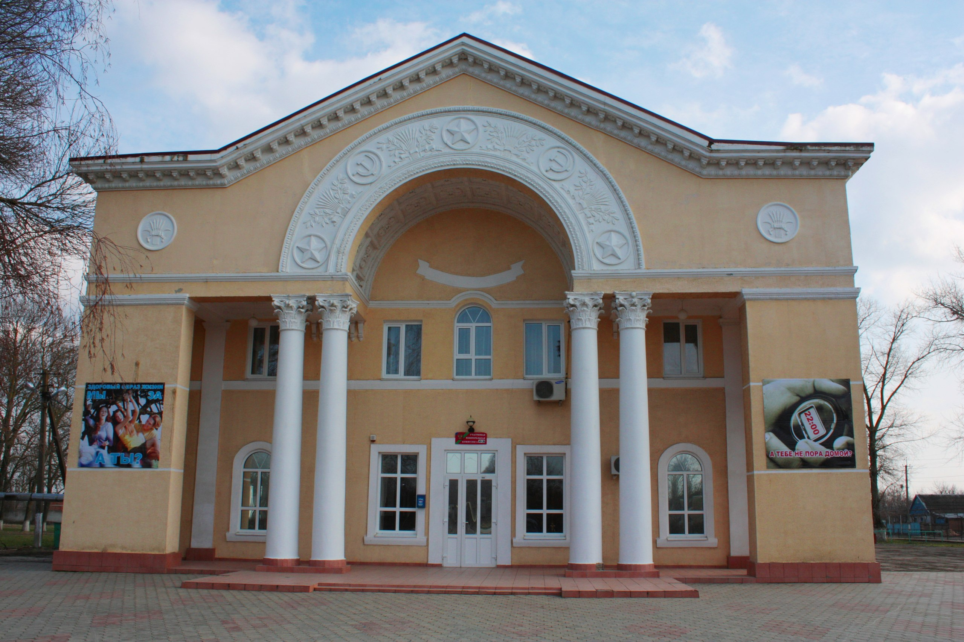
Культура,
Кинематография
13129,8
Кадровое обеспечение
3 768,6
тыс.руб.
Выполнение муниципального
задания
8 931,1 тыс.руб.
Основные направления развития культуры
430,1 тыс.руб.

Slide 26
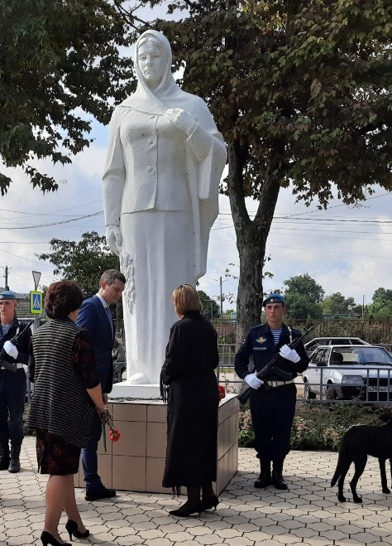
Косметический ремонт памятников в 2020 году
206,6 тыс.руб.

Slide 27
Социальная политика
Пенсионное обеспечение муниципальных служащих за выслугу лет
298,1 тыс. руб.
Поддержка Некоммерческих организаций
50,0 тыс.руб.

Slide 28
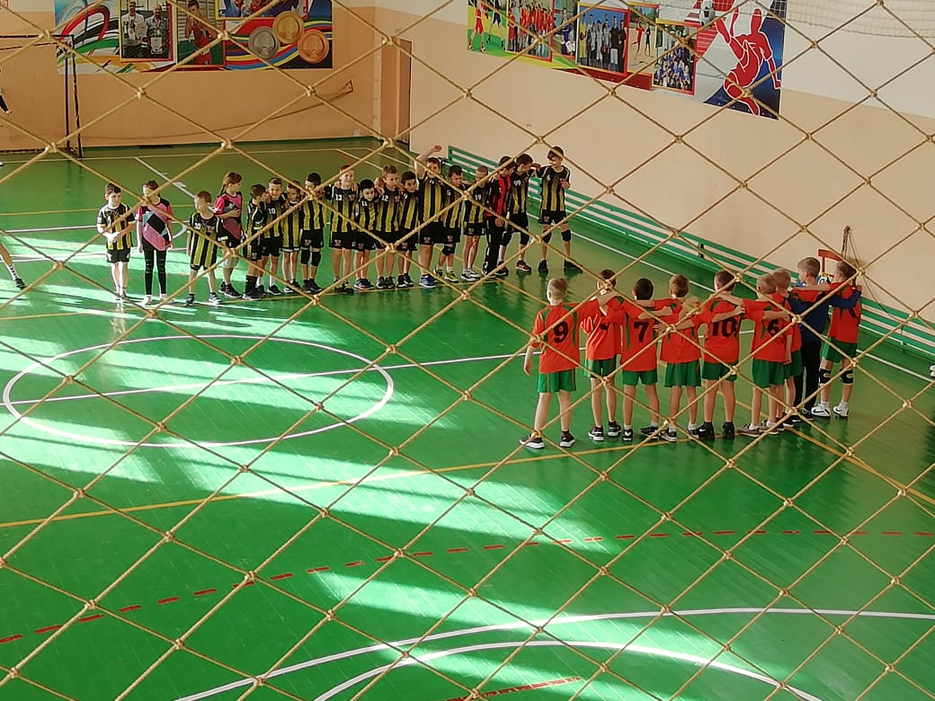
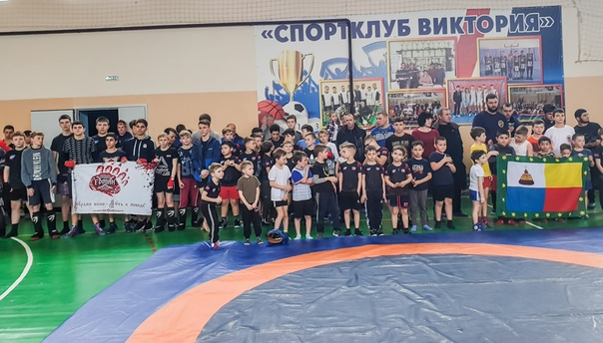
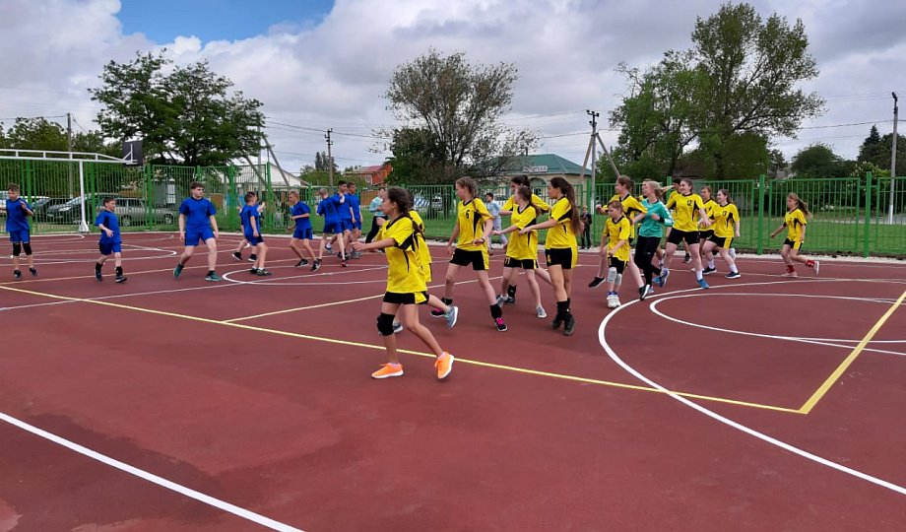
Физическая культура и спорт
4907,8 тыс.руб.
Массовый спорт
21,5 тыс.руб.
Выполнение муниципального задания
4 886,3 тыс.руб.

Slide 29
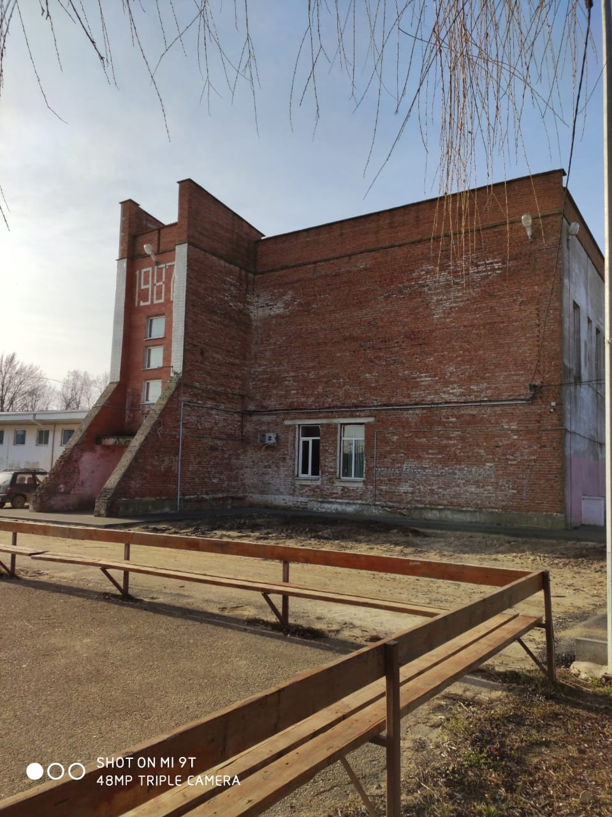
Ремонт фасадов здания МБУ ФОСК «Виктория»

Slide 30
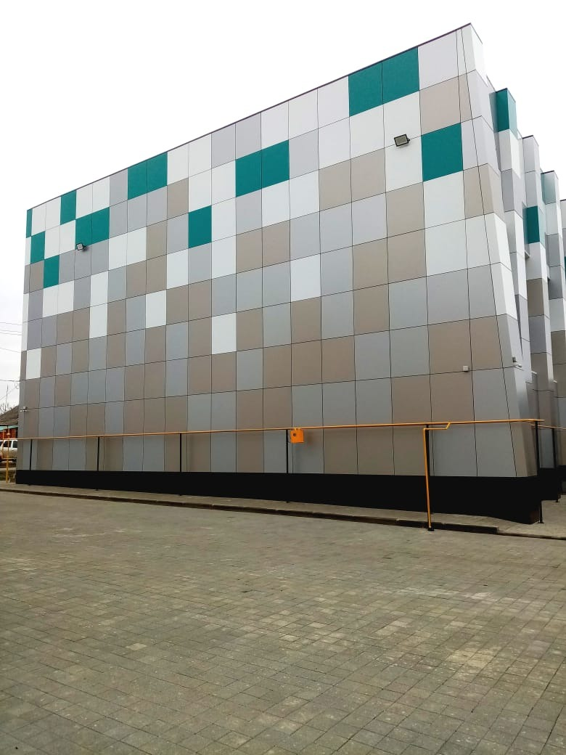

Slide 31
Обслуживание государственного и муниципального долга *
5,8 тыс.руб.
*Кредитный договор №26-310/19-16 от 2 августа 2019 года. Дополнительное соглашение № 1 от 8 июня 2020 года
Срок -1 июля 2021 года

Slide 32
Переданные полномочия
423,7 тыс.руб.
На осуществлению внешнего муниципального финансового контроля
157,6 тыс.руб.
На осуществлению внутреннего муниципального финансового контроля
72,0 тыс.руб.
В сфере закупок товаров, работ, услуг для обеспечение муниципальных нужд
64,1 тыс. руб.
На организацию библиотечного обслуживания населения
130, 0 тыс. руб.

Slide 33
Перспективы на 2021 год
Дорожное хозяйство:
-Ремонт ул. Коммунистической от. Пер.Красноармейский до пер. Ильича,
-Ремонт ул. Ростовской от пер. Крылова до пер. Зеленого на сумму 16 миллионов 362,2 тыс.рублей
-Ямочный ремонт дорог в поселении на сумму 2 миллиона рублей.
-Ремонт тротуара по пер Красноармейскому от ул. Ленина до ул. Красная площадь , ремонт тротуара по пер. Гоголя от ул. Чапаева до ул. Пролетарская на сумму 1 миллион 296 тыс.рублей.
Жилищно-коммунальное хозяйство:
-Разработка проектно-сметной документации и прохождение гос экспертизы на строительство газопровода низкого давления к пос. Юность. Ориентировочная сумма проекта составит более 2 миллионов рублей.
-Замена светильников и ламп уличного освещения на сумму 555,0 тыс.рублей.
Культура
-Приобретение сценического и звукового оборудования на сумму 1 миллион 549, 5 тыс.рублей.

Slide 34
СПАСИБО ЗА ВНИМАНИЕ!

